Slide 1
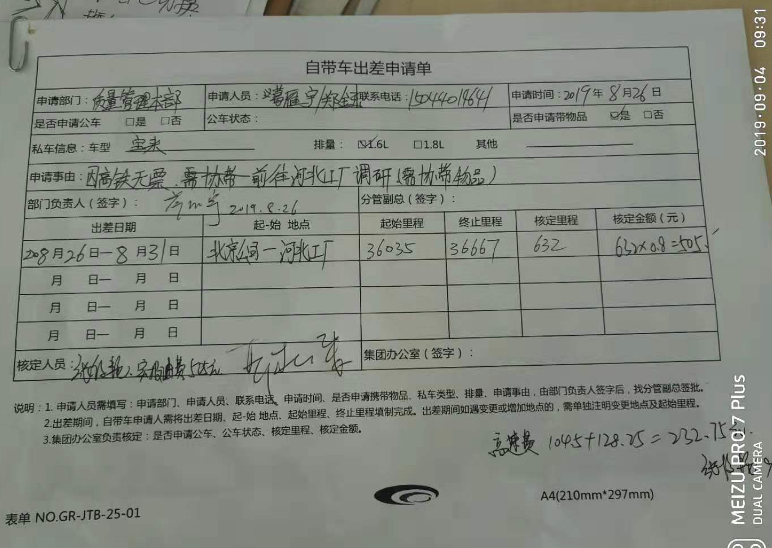
出差自带车申请单：

Slide 2
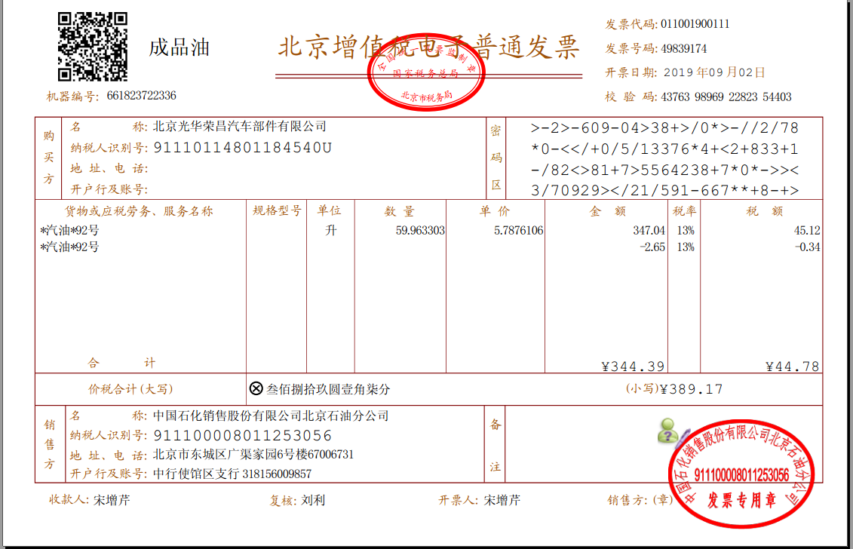
出差油费发票：

Slide 3
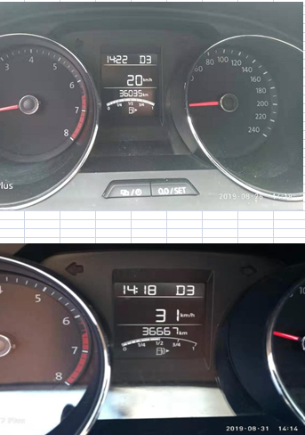
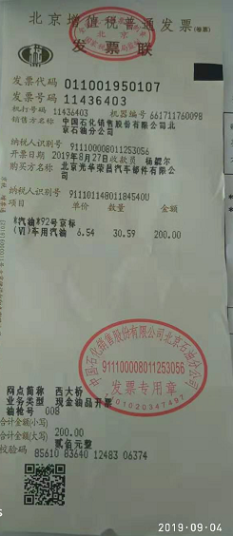
出差油费发票：
出差起始里程
出差结束里程

Slide 4
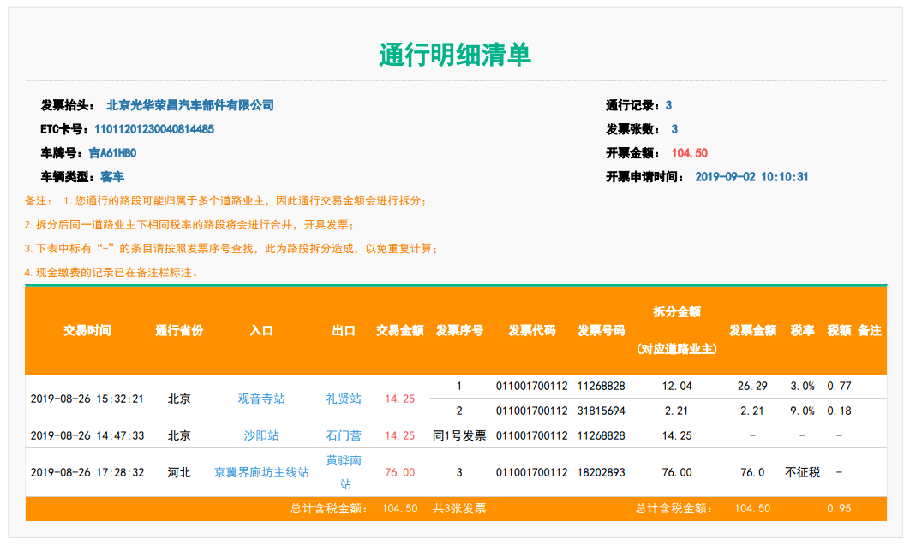
前往河北工厂通行明细：

Slide 5
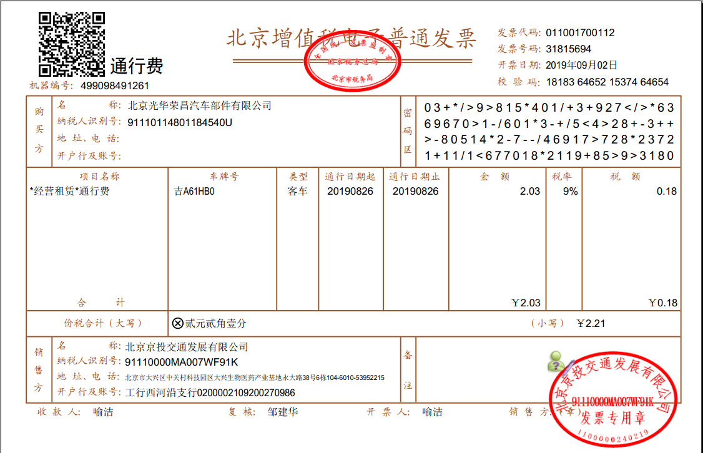
前往河北工厂高速费用：

Slide 6
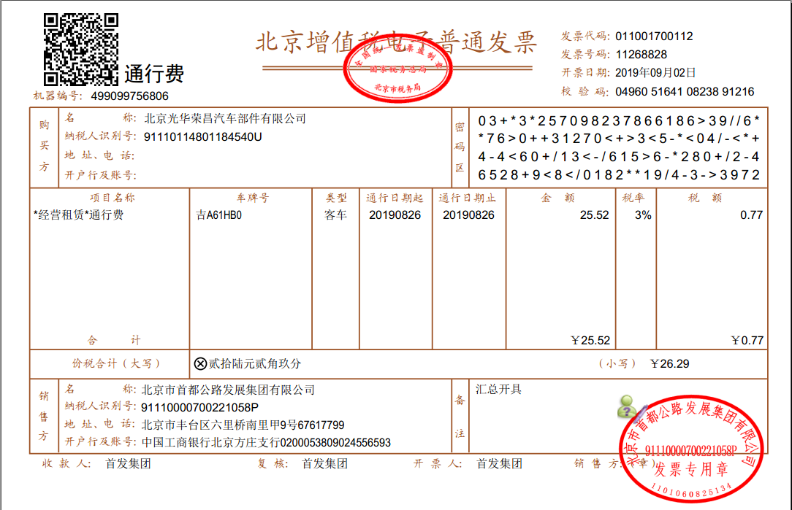
前往河北工厂高速费用：

Slide 7
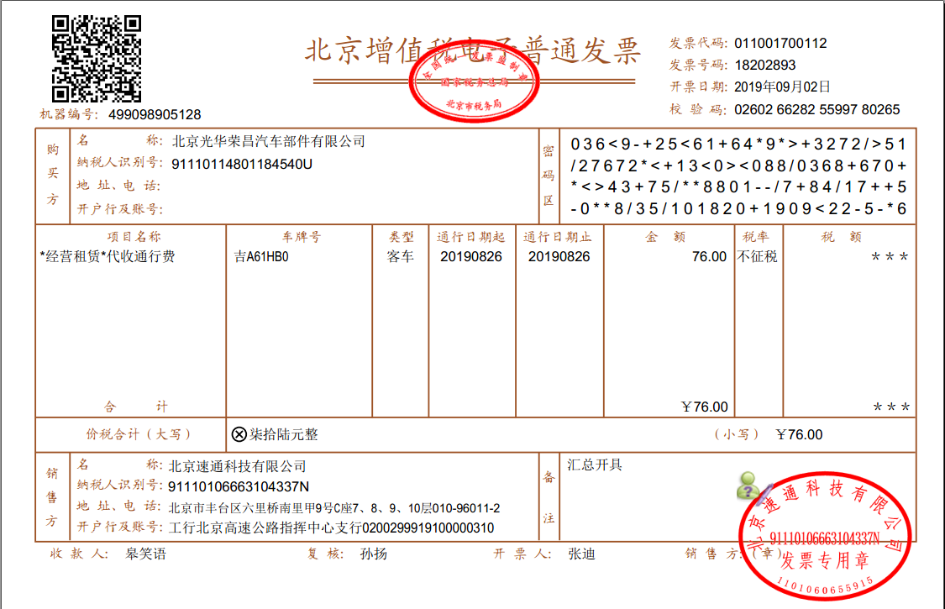
前往河北工厂高速费用：

Slide 8
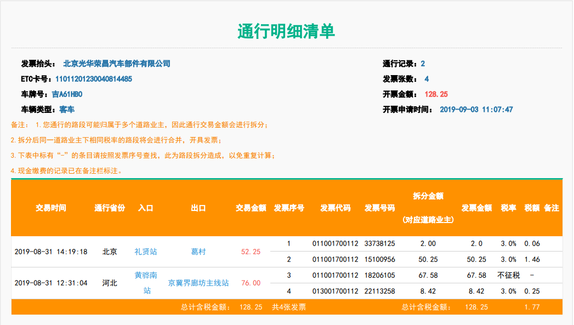
返回北京公司通行明细：

Slide 9
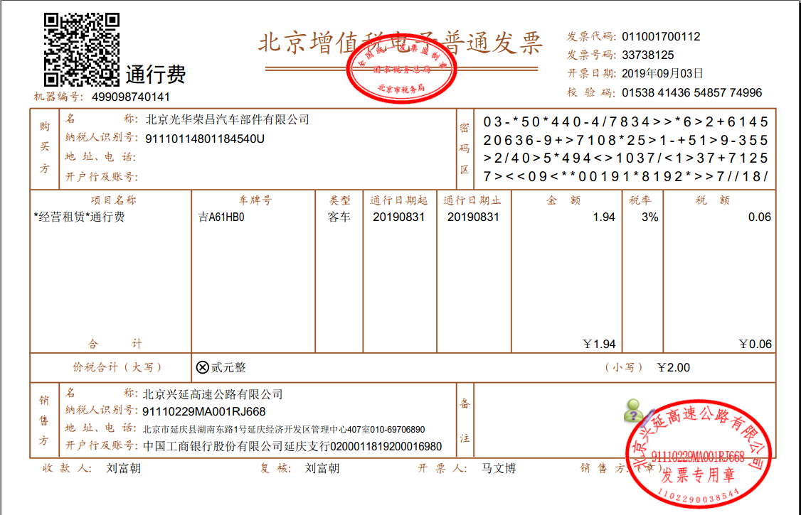
返回北京公司高速费用：

Slide 10
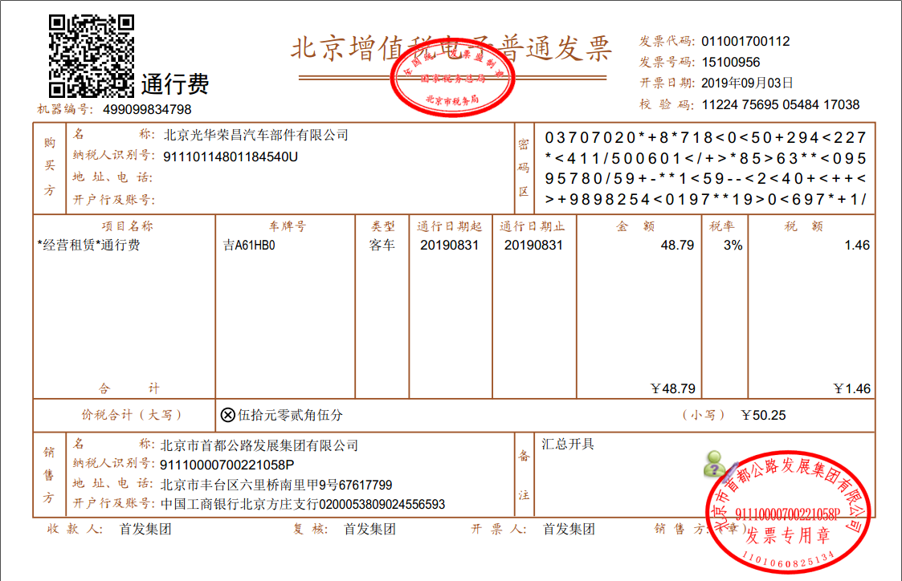
返回北京公司高速费用：

Slide 11
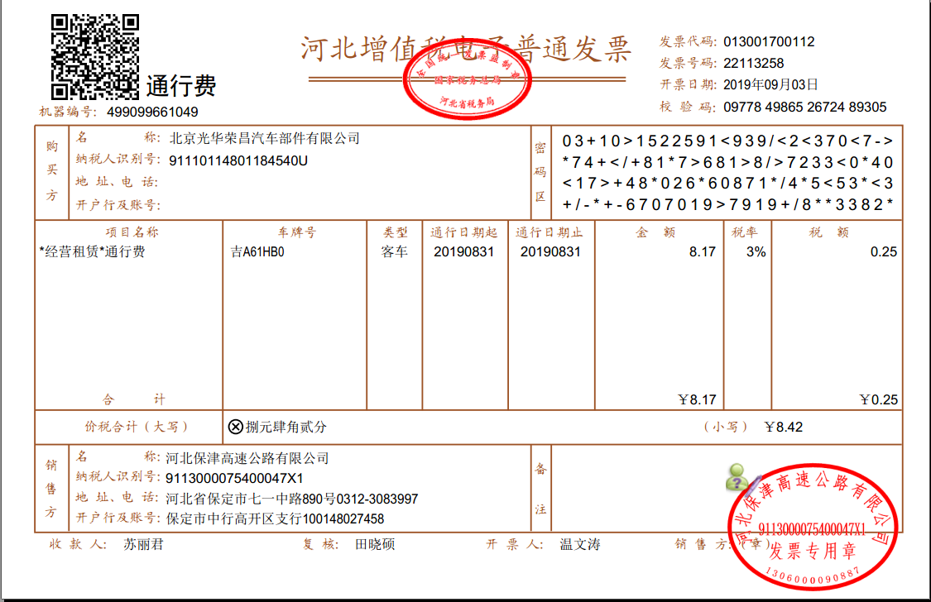
返回北京公司高速费用：

Slide 12
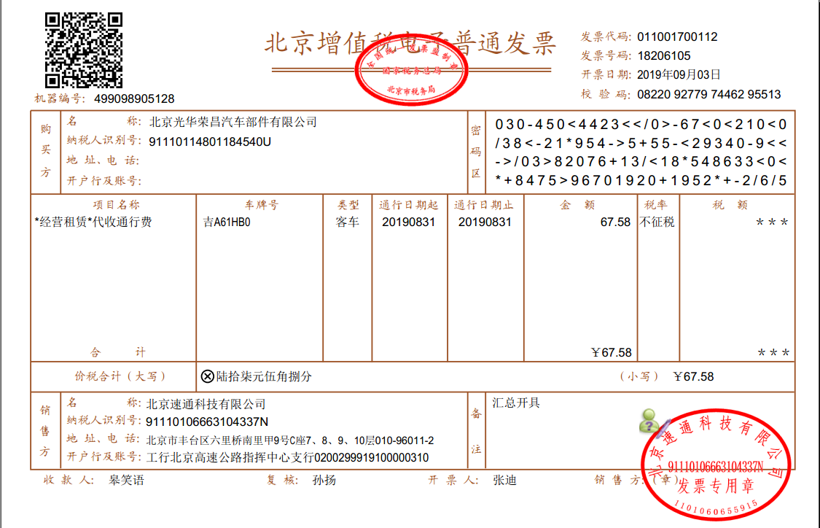
返回北京公司高速费用：

